Slide 1

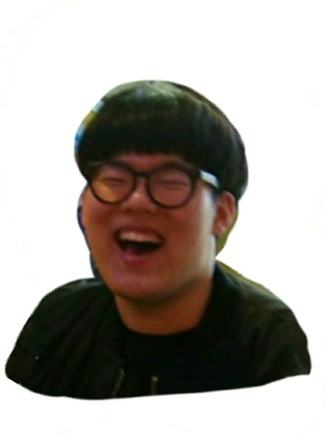
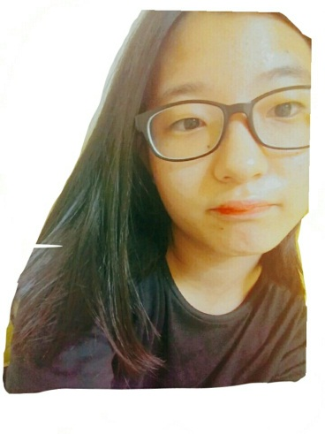
또 동남아영~
전남 조리 과학고등학교 대전 탄방 중학교
이원주 양승리

Slide 2
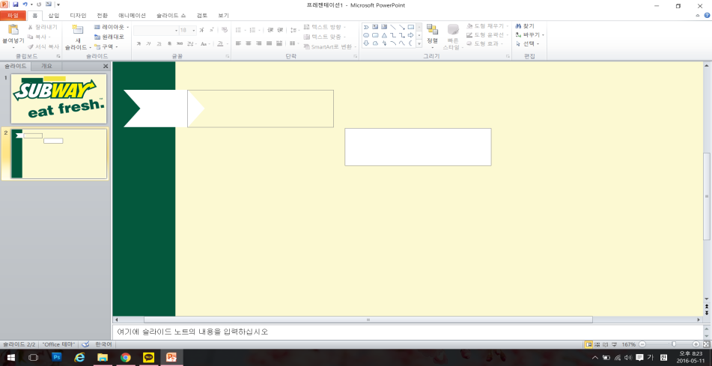
목차
1
출품메뉴 설명
2
작품 및 재료 설명
3
사용재료
4
조리순서
5
완성작품 사진

Slide 3
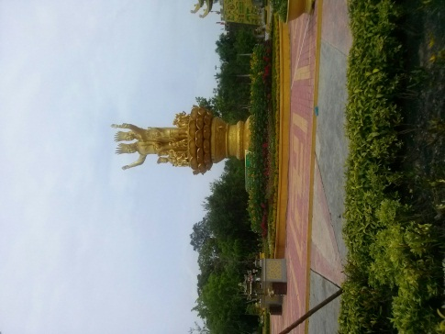
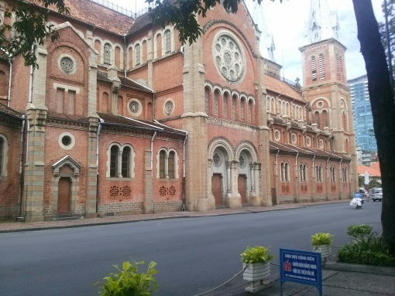
출품메뉴 설명
01
창작 배경
중학교 시절에 베트남에서 홈스테이를 했던 경험이 있었는데
그 때 아주머니께서 해주셨던 쌀국수와 짜조가 정말 맛있었다! 그래서 친구들에게도 동남아식의 색다른 맛과 향 뿐만 아니라 건강에도 좋다는 것을 알려주고 싶고 야간자율학습과
학업으로 인해 여행을 가고 싶지만 가지 못하는 친구들에게
이 메뉴들로 동남아 여행을 하고 있는 느낌을 받게 해주고 싶다.

Slide 4
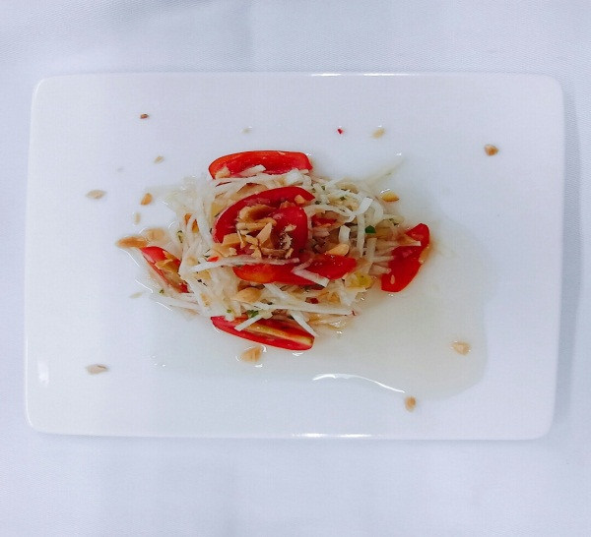
ส้มตำ(콜라비를 넣은 쏨땀)
01
쏨땀이란?
그린파파야로 만드는 태국식 샐러드로 날씨가 더운 태국에서 쏨땀은
입맛을 돋우어 주는 음식으로 태국에서 선호하는 음식이다.
그린파파야 대신에 구하기 쉽고 눈의 피로를 풀어주는 콜라비를 사용하였고,
새콤달콤한 자두피쉬소스를 곁들여
무더위에 지친 친구들의 입맛을 생각해
만들어보았다.

Slide 5
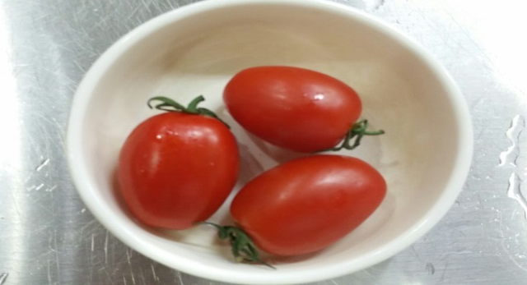
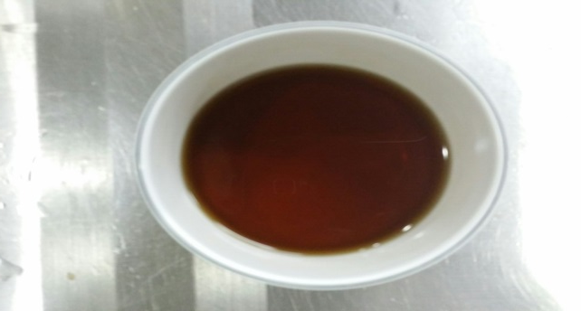
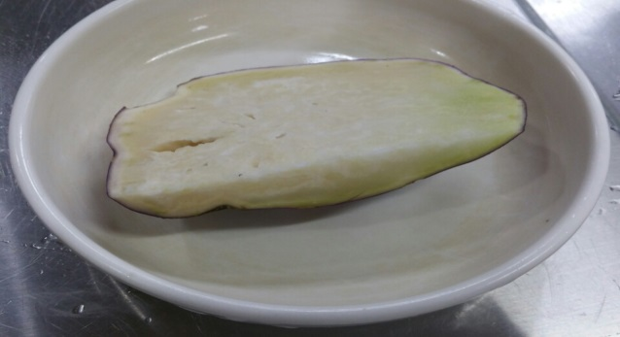
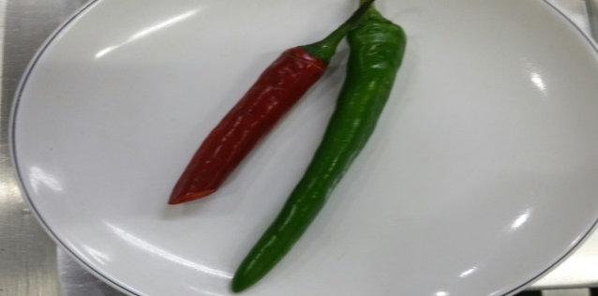
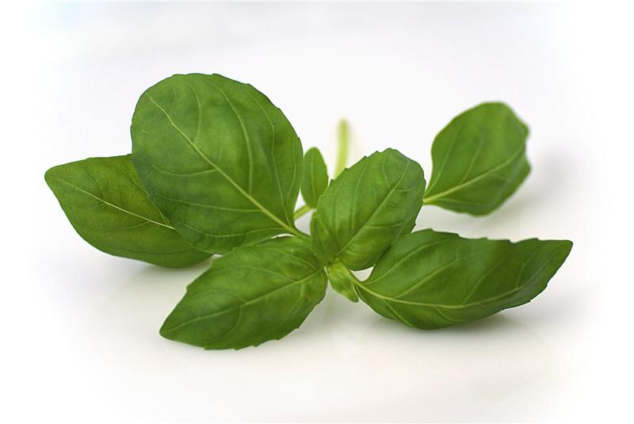
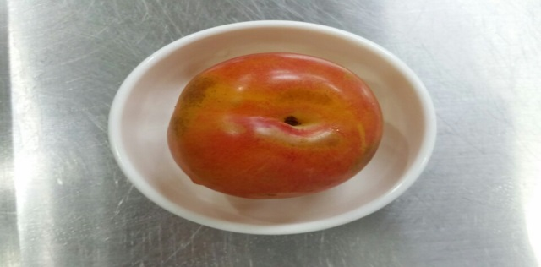
사용재료
01
콜라비 60g | 방울토마토 20g | 멸치액젓 4T
바질 3g | 청양,홍고추 30g / 20g | 자두 1개

Slide 6
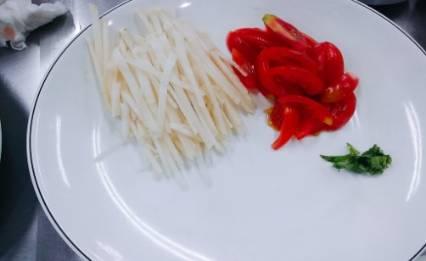
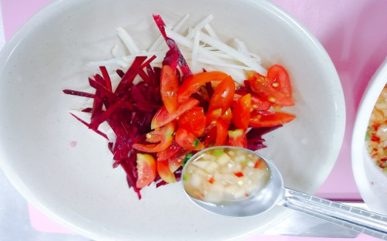
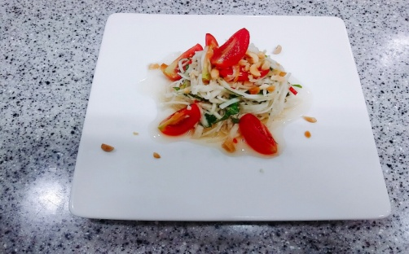
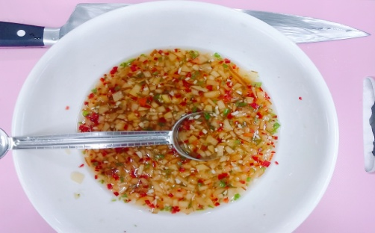
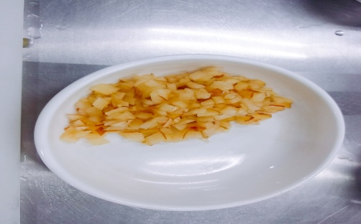
조리순서
1. 쏨땀 만드는 방법
① 각종재료를 채 썬다.
② 준비해둔 재료에
자두피시소스를 넣는다.
③ 완성!
2. 자두피시소스 만드는 방법
② 다진 자두, 멸치액젓4T,
다진 마늘, 레몬즙, 꿀2T, 물4T, 다진 청, 홍고추 등을 넣고 섞어 자두피시소스를 만든다.
① 자두를 다진다.

Slide 7
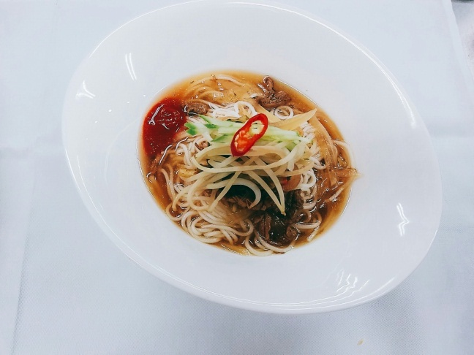
ก๋วยเตี๋ยว (시원~ 매콤! 쌀국수)
01
쌀국수란?
쌀가루를 반죽해서 만든 국수로서 낮은 칼로리와 담백한 맛이 있다.
면 종류를 좋아하는 친구들에게
밀가루 국수보다 소화가 잘 되고 포만감을
주는 쌀국수를 선택하였고 기억력 향상에 좋은
열무김치와 스리라차소스를
넣어 매콤한 맛을 살려주었다.

Slide 8
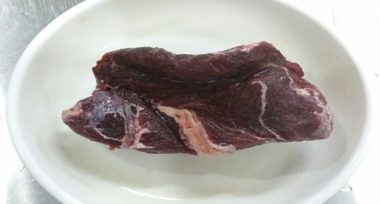
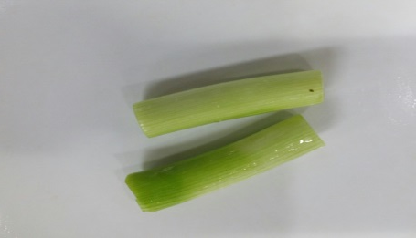
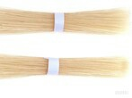
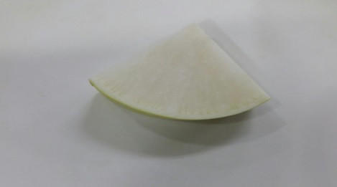
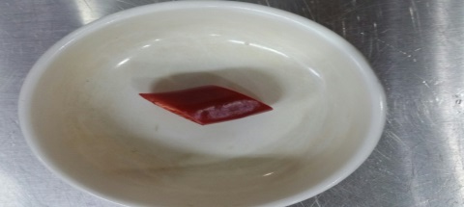
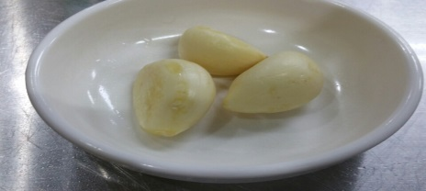
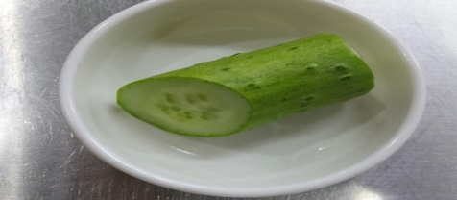
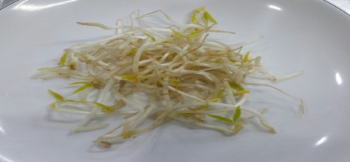
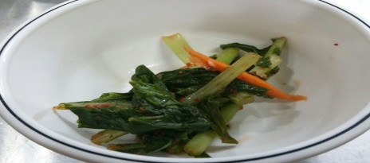
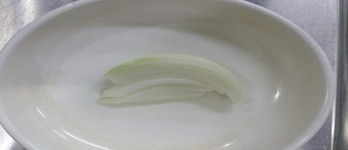
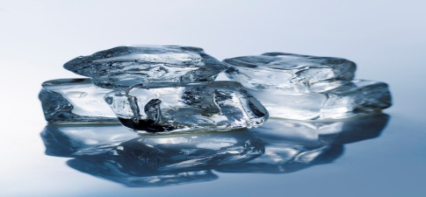
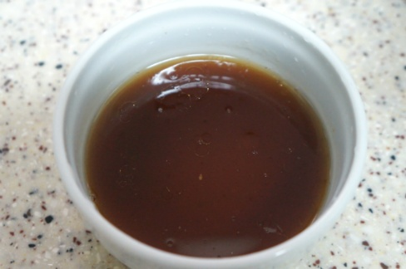
사용재료
쌀국수 150g | 양지 150g | 파 20g | 무 30g
마늘 3개 | 오이 20g | 숙주 20g | 홍고추 5g
열무김치 20g | 양파 25g | 얼음 30g | 멸치액젓 20g

Slide 9
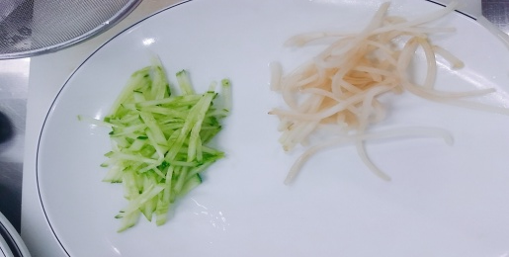
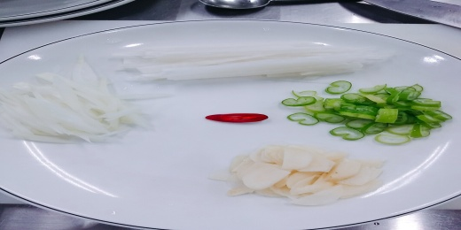
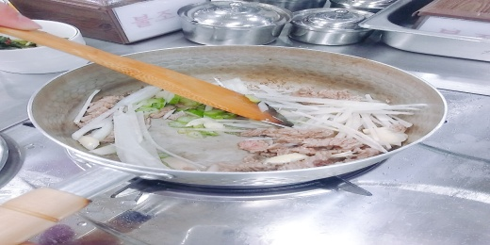
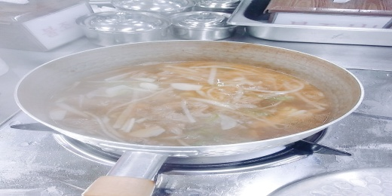
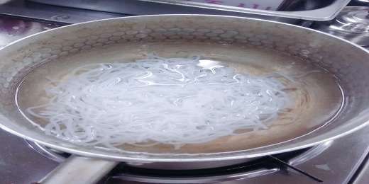
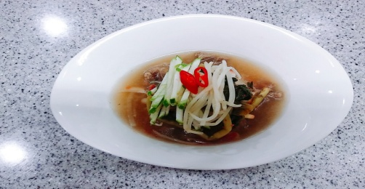
조리순서
① 각종채소를 채 썬다.
② 숙주는 데치고
오이는 채 썬다.(고명)
③ 고기와 채소를 볶는다.
④ 채소가 숨이 죽으면
물 과 액젓, 간장을 넣는다.
⑤ 쌀국수를 데친다.
⑥ 국수 위에 고명을 올리면 완성!

Slide 10
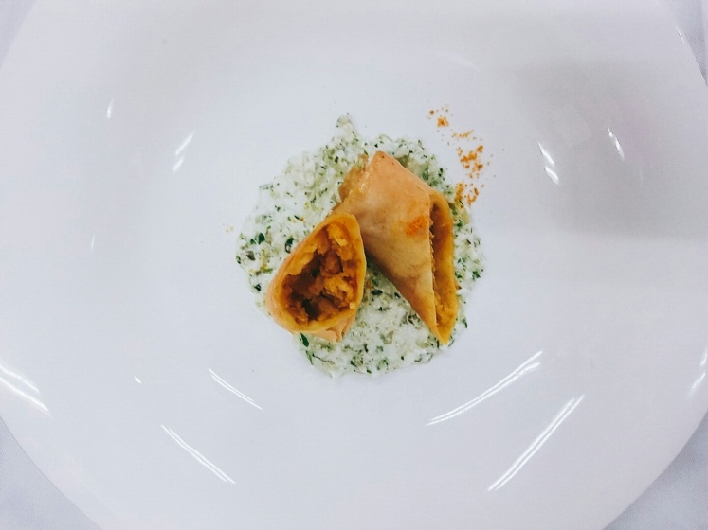
chả giò(짜조)
01
짜조란?
다진 돼지고기나, 새우, 게살 등을 여러 가지 채소와 섞어 라이스페이퍼에 말아서 튀긴 베트남식 만두이다.
춘권피에 면역력을 강화해주는
새우와 비타민이 풍부한 야채를
친구들이 좋아하는 카레가루로
밑간하고 소화를 도와주는 고추를 넣은 타르타르소스를 곁들여 내었다.

Slide 11
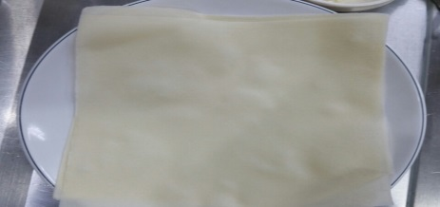
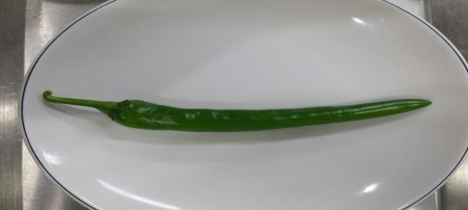
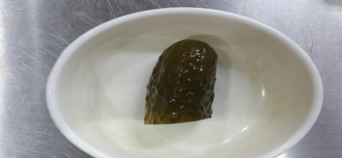
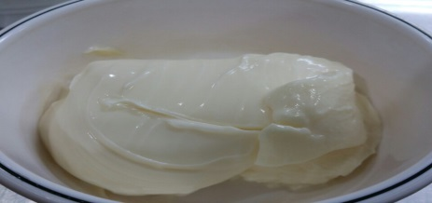
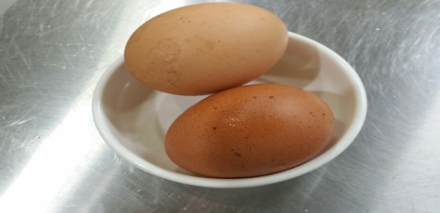
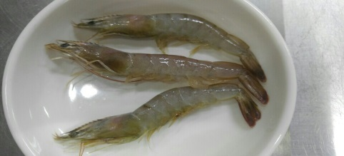
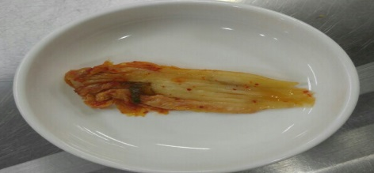
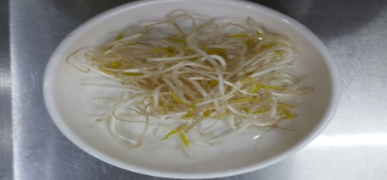
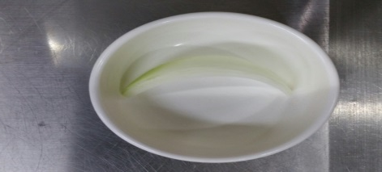
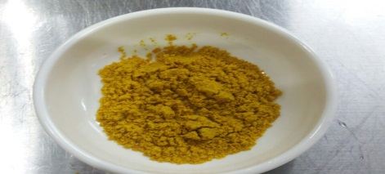
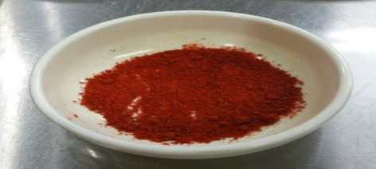

사용재료
춘권피 10g | 청양고추 1개 | 피클 15g | 마요네즈 45g
계란 2개 | 새우 3마리 | 배추김치 20g | 숙주 20g
양파 25g | 카레가루 7g | 고춧가루 3g | 바질 4g

Slide 12
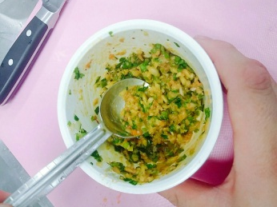
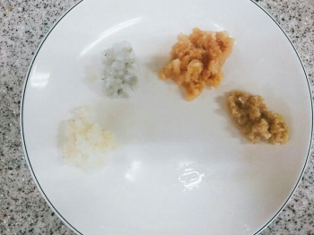





조리순서
① 짜조에 들어갈 재료를 다진다.
② ①의 재료에
카레가루와 고춧가루를 넣고
밑간 해준다.
③ 춘권피에 ②를 넣고 말아서 모양을 만든다.
④ 기름에 ③을 넣고 갈색이 날 때까지
튀겨준다.
① 타르타르소스에
들어갈 재료를 다진다.
② 계란을 삶아
흰자는 다지고
노른자는 체에 거른다.
③ ①,②에 마요네즈를
넣고 소금간을 한 후,
섞어준 후 짜조와 함께 낸다.

Slide 13

เป็ดนึง (동남아식 오리수육)
01
오리수육이란?
레몬그라스와 계피, 라임 등의 향신료를 넣고 오리가슴살을 삶아 잡내와 퍽퍽함을 줄인 음식이다.
두뇌발달과 기억력 향상에 도움을 주는 오리수육과 치자와 비트로 색을 낸 쌈무로 말아 친구들의 이목을 끌고 향신료도 거부감 없이 다가갈 수 있도록 도와준다.

Slide 14












사용재료
오리가슴살 200g | 사과 30g | 계피 20g | 부추 30g
파프리카 40g | 무 40g | 생강 20g | 양파 20g
겨자가루 10g | 오렌지 50g | 치자 30g | 비트 40g

Slide 15





조리순서
① 부추, 파프리카를 길게 채 썬다.
② 오리가슴살 지방을 제거하고 소금,
후추로 밑간한다.
③ 향신료 우린물에 넣고 40분간 끓인다.
④ 겨자가루1T, 물1T,
식초1T, 설탕1T,
오렌지즙2T 넣고
냄비에 약불로 끓여준다.
⑤ 비트와, 치자로 물들인 쌈무에 수육, 볶은 야채를 넣고 싸주면 완성!

Slide 16

완성작품 사진
01

Slide 17
감사합니다.

